Slide 1
Odkrywamy Tajemnice Ula
z Recyklingu

Slide 2
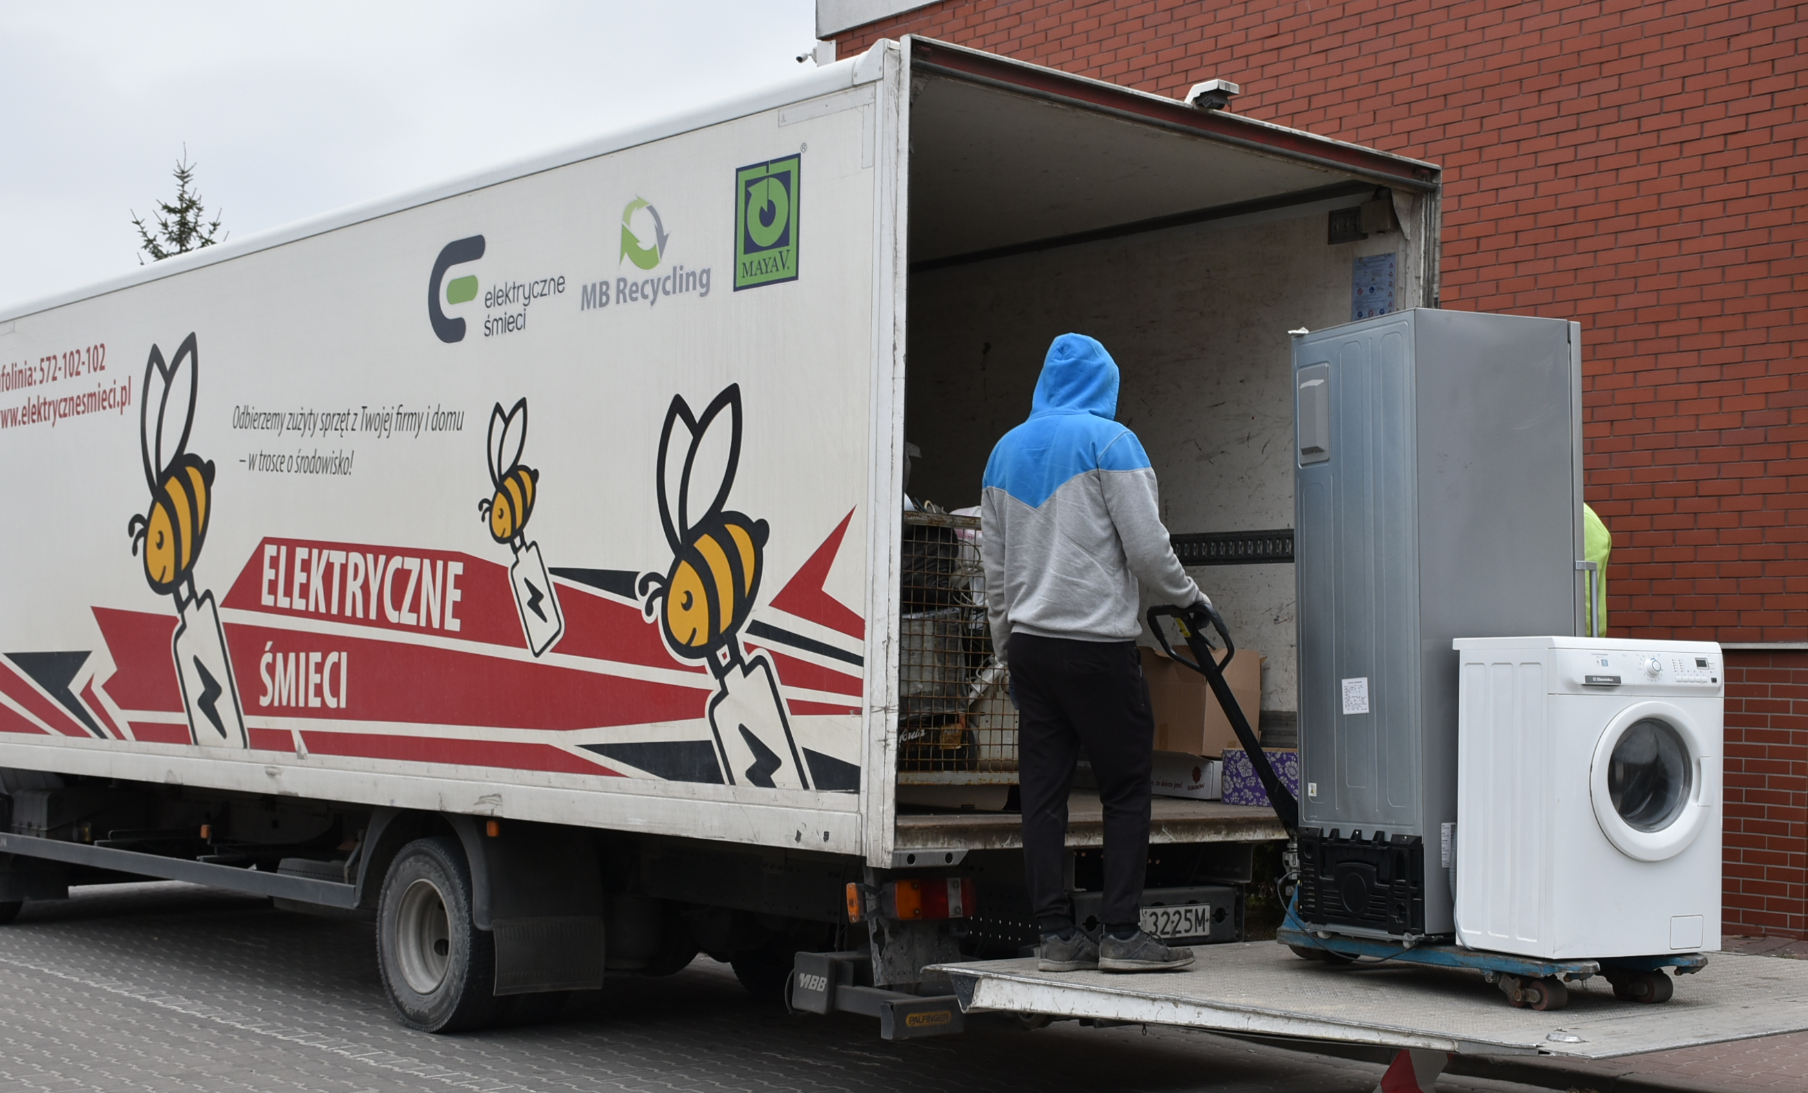
BEZPIECZNE SPOSOBY POZBYWANIA SIĘ ELEKTRYCZNYCH ŚMIECI

Slide 3
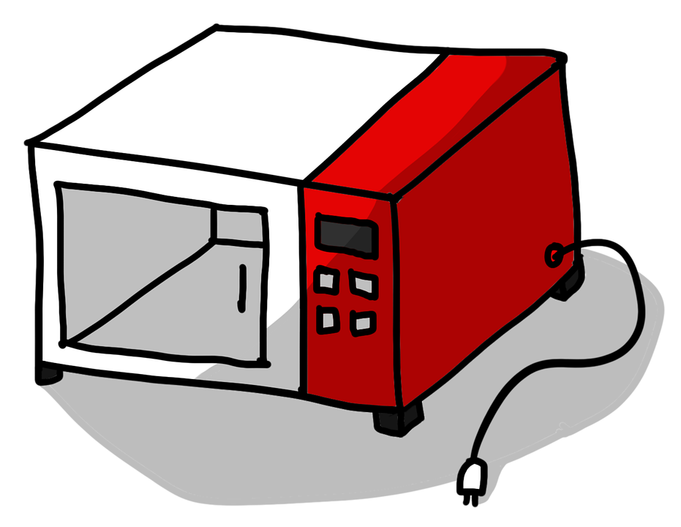

Slide 4
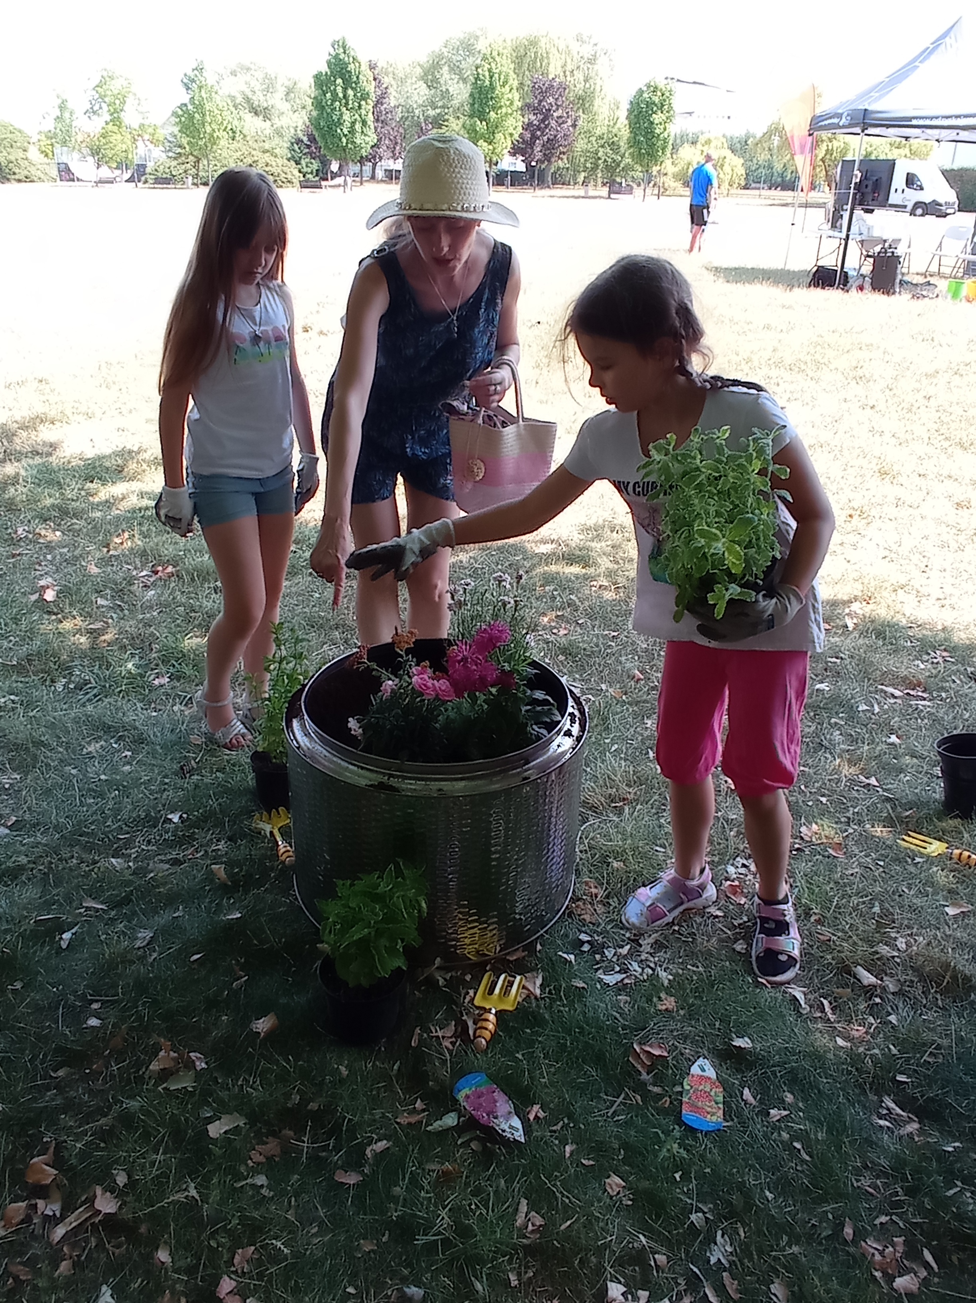
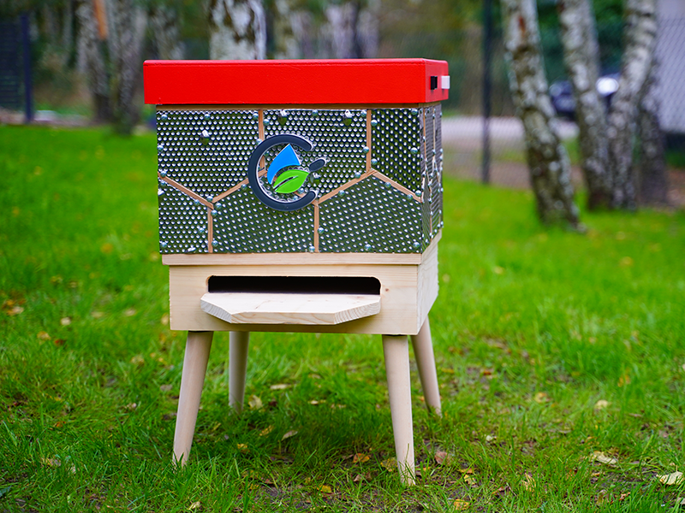

Slide 5
